Slide 1
R-Training
WiSe 2019
Dr. Sven Thies

Slide 2

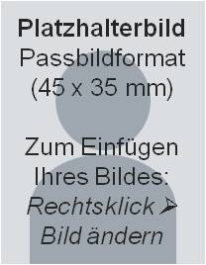

Vorstellung
Dr. Sven Thies
Kurzvita
Station 1 (2009 - 2014): Studium der Betriebswirtschaftslehre an der Universität Bremen
Station 2 (2014 - 2017): Promotion an der Universität Bremen im Bereich der angewandten Finanzmarktstatistik
Station 3 (2017 - heute): Data Scientist bei Traum-Ferienwohnungen GmbH
- Datenaufbereitung & -visualisierung
- A/B-Testing (Hypothesentests auf Webseiten)
- Statistische Modellierung & Machine Learning
An der Hochschule seit 2016
Vorlesungen
Wissenschaftliche Methodik (SoSe 16)
Quantitative Finance (WiSe 16/17)
Personalforschung (SoSe 17)
Dr.
Sven Thies
Data Scientist
Traum-Ferienwohnungen GmbH
An der Reeperbahn 6
DE - 28217 Bremen
+49 421 146 29 683
sven_thies@web.de
https://www.traum-ferienwohnungen.de/
https://new-work.traum-ferienwohnungen.de/

Slide 3
R-Training
Agenda
1 | Empirische Untersuchungen und Programmieren (Data Science)
1.1 | Warum ist programmieren für empirische Untersuchungen wichtig?
1.2 | Warum verwenden wir R als Programmiersprache?
2 | Verwendung von R und seinen Komponenten
2.1 | Was gehört zu R und seinem Universum?
2.2 | Wie bediene ich R? (A)
3 | Data Science Prozess
3.1 | Wie lese ich Daten ein? (A,C)
3.2 | Wie bereite ich Daten auf? (A,C)
3.3 | Wie exploriere ich Daten? (A,C)
3.4 | Wie modelliere ich Daten? (A,C)
(A) Zu diesem Abschnitt gibt es Aufgaben
(C) Zu diesem Abschnitt gibt es ein Cheat Sheet

Slide 4
1 Empirische Untersuchungen
und Programmieren
(Data Science)

Slide 5
R-Training
Warum ist programmieren für empirische Untersuchungen wichtig?
Wissensgenerierender Prozess
Realität
Modell
Hypothesen
Daten
Statistische Methoden
Wissen
Aktion
Programmieren
Theorie
Fragestellung
(Quelle: Eigene Darstellung)
Handhabung von Big Data (Wallmart)
Thousands of Petabytes of customer data of 145 million Americans
They create 2,500,000 Gigabytes of data every hour
Combine 200 sources, e.g. meteorological data, economic data, etc.
Komplexere statistische Methoden
Aufwändigere Modellschätzungen möglich (z.B.: Bayessche Modelle)
KI-Modelle auf Basis von Netzwerken (z.B.: Deep Neural Networks)
Erst durch Computer ermöglichte statistische Verfahren (z.B.: Baumbasierte Modelle)

Slide 6
R-Training
Warum verwenden wir R als Programmiersprache?
„Der Prozess, eine komplexe Aufgabe auf eine Reihe einfacher Anweisungen zu reduzieren - genau darum geht es beim Programmieren -,ist eine Fähigkeit, die in vielen Aspekten des modernen Lebens nützlich ist, nicht nur für professionelle Informatiker und Programmierer.“
(Quelle: Facebooks Forschungschef Yann LeCun)
R wurde von Statistikern für Statiker entwickelt
Syntax eher menschlich, weniger maschinell (000101001)
Große & hilfsbereite Community in Unternehmen und Wissenschaft
Frei zugänglich und kostenlos nutzbar (open source)

Slide 7
2 Verwendung von R und
seinen Komponenten

Slide 8
R-Training
Was gehört zu R und seinem Universum?
R-Univesum
Statistik ist das Auto mit dem der Weg von der Forschungsfrage zur vorläufigen Antwort bestritten werden kann.
R ist ein Motor, der das Auto antreiben kann.
Rstudio ist das Cockpit mit dem der Motor gesteuert werden kann.
mosaic ist eine Zusatzausstattung um die Motorsteuerung zu vereinfachen.
PC oder Cloud
RStudio
R
mosaic
Paket 2
Paket 3
…
(Quelle: Eigene Darstellung)

Slide 9
R-Training
Wie bediene ich R?
Über die RStudio IDE:
Umgebung & Historie
Editor
Misc:
Dateien
Abbildungen
Pakete
Hilfe
Viewer
Konsole

Slide 10
R-Training
Wie bediene ich R?
Zentrale Fragen
Was soll der Computer für mich tun?
Was muss der Computer dafür wissen?
Immer zu beachten:
R beachtet Groß- und Kleinschreibung
R verwendet den Punkt als Dezimaltrennzeichen
Fehlende Werte werden in R durch NA kodiert.
Kommentare werden mit # eingeleitet
Eine Ergebniszuweisung erfolgt über „<-“
Ergebnisse werden mit %>% übergeben
Hilfe zur Funktion foo:?foo
meineanalyse(meiny ~ meinx, data = meinedaten)
Aufgabe 0: Erste Schritte mit R
Cheat Sheet “CS0-Base-R

Slide 11
3 Data Science Prozess

Slide 12
R-Training
Einzelne Schritte des Data Science Prozesses
Data Science Prozess
Daten downloaden
Daten einlesen
Daten aufbereiten
Daten explorieren
Daten modellieren
Ergebnisse präsentieren
Quellen
Daten für die Bearbeitung bereitstellen
Daten in die Form bringen, mit der ich weiterarbeiten kann
Eigenschaften der Daten untersuchen, unabhängig von der Fragestellung
Beantwortung der Forschungsfrage
Kommunikation
kaggle.com
RStudio Datensätze
Google Dataset Search
Universitäten
http://users.stat.ufl.edu/~winner/datasets.html
Daten vom PC (oder anderer Quelle)) in R einlesen
Variablen aussortieren
Beobachtungen filtern
Fehlende Werte behandeln
Daten aggregieren
Daten sortieren
Ausreißer behandeln
Transformation von variablen
Beschreibende Statistiken berechnen
Daten visualisieren
Verteilung der Variablen beschreiben
Statistische Hypothesentests
Lineare Regressionsanalyse
Powerpointpräs.
Posterpräs.
Paper/Report
Webapplikation
(Quelle: Eigene Darstellung)

Slide 13
R-Training
Wie lese ich Daten ein?
Um Daten zu bearbeiten müssen wir sie in RStudio einlesen
Meistens als .csv-Datei (csv = „comma separated values“)
Gelegentlich aus .xlsx-Datei
Lösungen
Nutzen der RStudio IDE
Nutzen der R-Befehle
read.csv (read.csv2)
read.table
openxlsx::read.xlsx
Daten einlesen
Daten für die Bearbeitung bereitstellen
Daten vom PC (oder anderer Quelle)) in R einlesen
Aufgabe 1: Daten einlesen
Cheat Sheet „CS0-Base-R“ (Abschnitt „Reading and Writing Data“)

Slide 14
R-Training
Wie bereite ich Daten auf?
Selten sind Daten so, wie wir sie benötigen
Lösung: mosaic verwendet dplyr und bietet viele Möglichkeiten Daten zu manipulieren:
Variablen auswählen: select()
Beobachtungen auswählen: filter()
Variablen verändern oder neu erzeugen: mutate()
Variablen sortieren: arrange()
Variablen aggregieren: group_by() mit summarize()
Daten aufbereiten
Daten in die Form bringen, mit der ich weiterarbeiten kann
Variablen aussortieren
Beobachtungen filtern
Fehlende Werte behandeln
Daten aggregieren
Daten sortieren
Ausreißer behandeln
Transformation von variablen
Aufgabe 2: Daten aufbereiten
Cheat Sheet „CS2-Data-Transformation-with-dplyr“

Slide 15
R-Training
Wie exploriere ich Daten?
Deskriptive Statistiken
Lagemaße mean(), median()
Streuungsmaße sd(), IQR()
Korrelationsmaße cor()
Summary inspect()
Visualisierungen
Balkendiagramm bargraph()
Histogramm histogram():
Boxplot bwplot():
Streudiagramm xyplot()
Mosaikplot mosaicplot()
Daten explorieren
Eigenschaften der Daten untersuchen, unabhängig von der Fragestellung
Beschreibende Statistiken berechnen
Daten visualisieren
Verteilung der Variablen beschreiben
Aufgabe 3: Daten explorieren
Cheat Sheets „CS3-Kennzahlen“
„CS4-Visualisierungen-mit-Mosaic“
„CS5-Visualisierungen-generell“

Slide 16
R-Training
Wie modelliere ich Daten?
Daten modellieren
Beantwortung der Forschungsfrage
Statistische Hypothesentests
Lineare Regressionsanalyse

Slide 17
R-Training
WiSe 2019
Dr. Sven Thies

Slide 18
R-Training
Kernprozess: Datenanalyse

Slide 19
R-Training
R Installation
R (https://www.r-project.org/)
RStudio Desktop (https://www.rstudio.com/)
Installation von Zusatzpaketen in RStudio:
install.packages("mosaic")
Ausführliche Installationsanleitung hier.

Slide 20
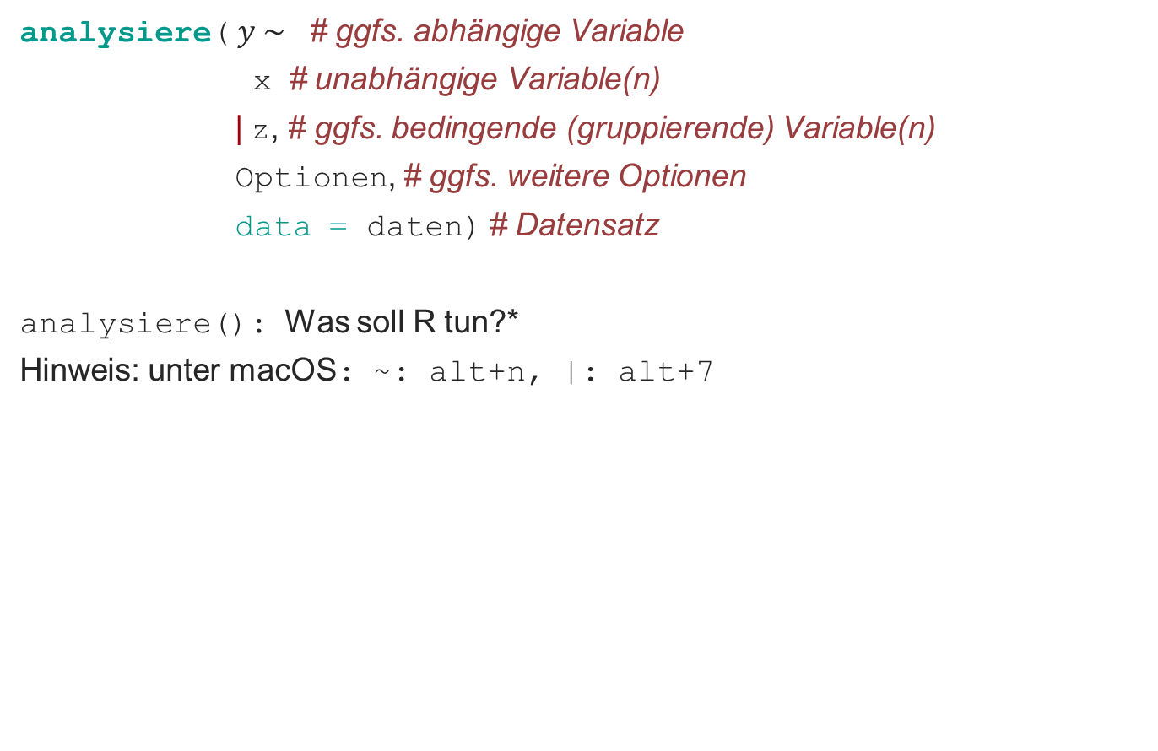
R-Training
Code: mosaic
analysiere($y \sim$ # ggfs. abhängige Variable
x # unabhängige Variable(n)
| z, # ggfs. bedingende (gruppierende) Variable(n)
Optionen, # ggfs. weitere Optionen
data = daten) # Datensatz
analysiere(): Was soll R tun?*
Hinweis: unter macOS: ~: alt+n, |: alt+7
*Befehlsübersicht hier.

Slide 21
R-Training
Zentrale Fragen
Was soll der Computer für mich tun?
Was muss der Computer dafür wissen?
meineanalyse( meiny ~ meinx, data = meinedaten)

Slide 22
R-Training
R Basics
R unterscheidet zwischen Groß- und Kleinbuchstaben.
R verwendet den Punkt. als Dezimaltrennzeichen.
Fehlende Werte werden in R durch NA kodiert.
Kommentare werden mit dem Rautezeichen # eingeleitet.
Eine Ergebniszuweisung erfolgt über <-.
%>% (Paket dplyr) übergibt Ergebnisse.
Hilfe zur Funktion foo:?foo

Slide 23
3 Hilfreiche Cheatsheets und Orientierungstabellen

Slide 24
4 Beispiel Datenanalyse I: Datenbereinigung

Slide 25
5 Beispiel Datenanalyse II:
Hypothesentest & Modellierung

Slide 26
APPENDIX:
Datenhandling

